Slide 1
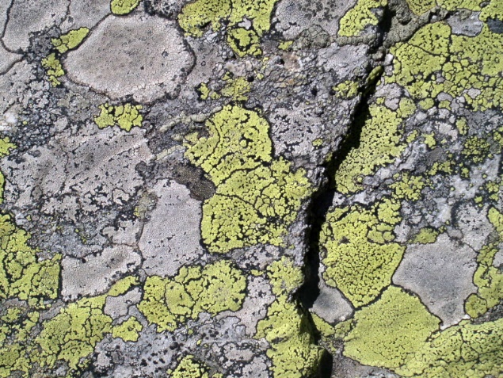
mapovník zeměpisný

Slide 2
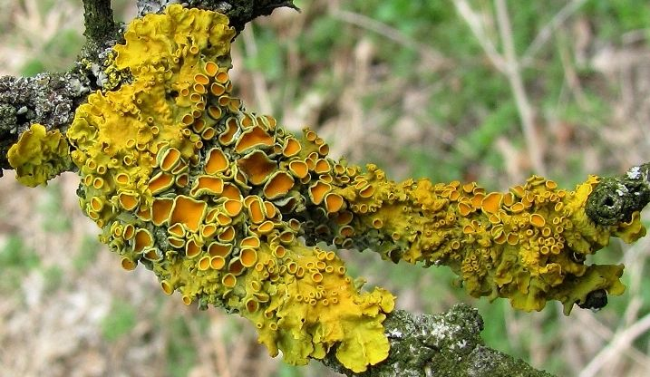
terčovník zední

Slide 3
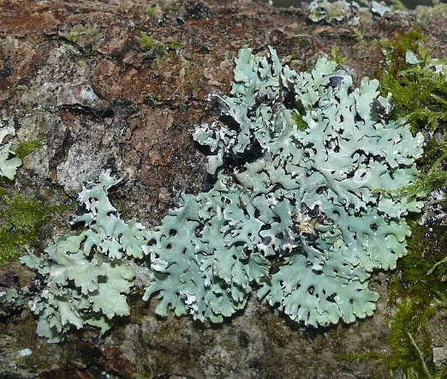
terčovka bublinatá

Slide 4
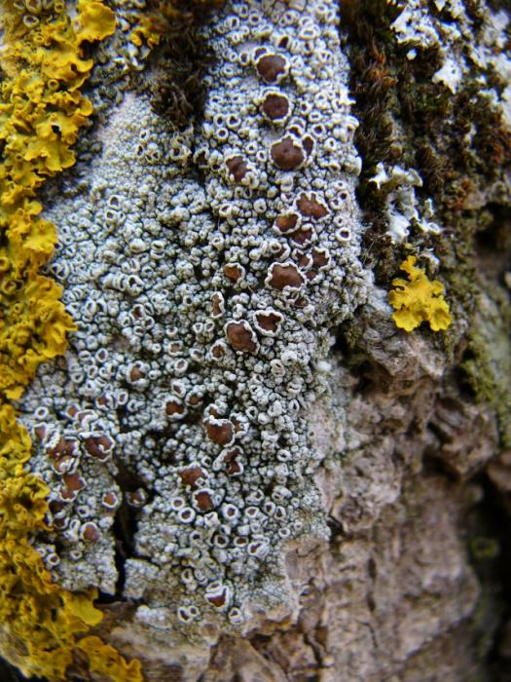
misnička nahnědlá

Slide 5
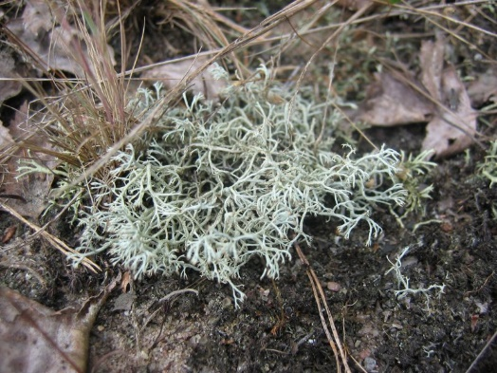
dutohlávka sobí

Slide 6
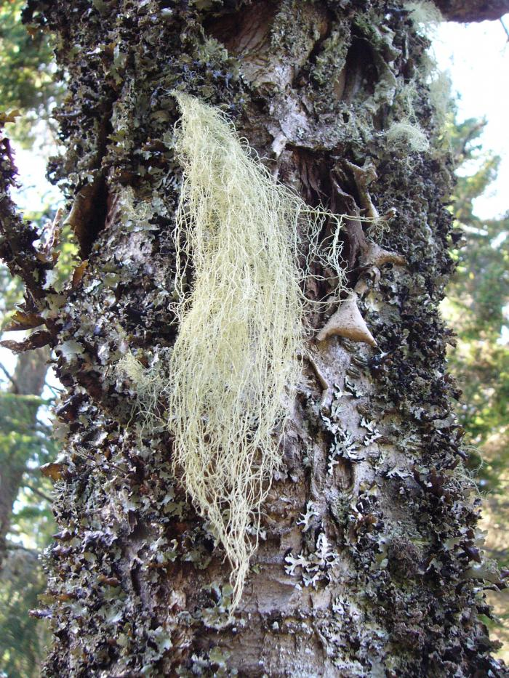
provazovka vousatá

